Slide 1

智慧养老云平台
西安微光软件科技有限公司

Slide 2
01
企业简介
02
系统概述
目 录
03
功能展示
CONTENTS
04
售后服务
04

Slide 3
01
企业简介

Slide 4

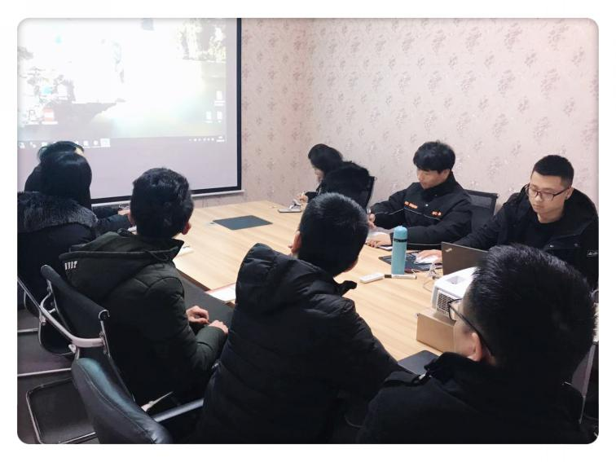
1. 企业简介
西安微光软件科技有限公司，成立于2013年9月，位于古城西安的高新技术开发区，是一家以软件技术为核心，专业从事各类行业软件开发、设计、销售的创新型高新技术企业。
微光软件始终秉承“勇于创新、用心服务、真诚共赢”的企业发展战略，致力于系统开发、流程信息化管理、等领域的软件研发，经过多年的沉淀积累，已在多方领域拥有多项完全自主知识产权的系列产品和成熟的解决方案，并屡屡得到客户及社会的一致认可和好评。

Slide 5
2. 公司发展历程
程公司
2019年8月
2020年3月
2020年10月
确定了物联网数据平台研发方向。
互联网智慧养老服务管理系统软件著作权登记完成
申请软著总量达到11个
西安微光软件科技有限公司
以软件技术为核心，专业从事各类行业软件开发、设计、销售的创新型高新技术企业。
2013年9月
2019年12月
2020年7月
微光软件科技有限公司正式成立。
公司被认定为“西安市高新技术企业”
获得了“互联网在线数据处理与交易处理业务《增值电信业务经营许可证》”

Slide 6
02
系统概述

Slide 7


2.1 现状分析
1
随着社会的发展和经济的进步，我国
的人口老龄化问题愈发严重。
2
部分养老机构依旧靠纸质办公，导致数据采集不完整，无法形成完整的业务闭环，大大降低了工作效率，急需智慧化管理系统。
3
微光软件专门设计了一款智慧养老软件，涵盖从老人入住、能力评估、财务缴费、护理管理等功能，使管理更规范化。

Slide 8
2.2 行业痛点
管理流程不畅
01
部分机构依旧靠纸质办公，无法形成完整的业务闭环，大大降级了工作效率。
智能化设备不完善
04
部分养老机构的设备还是靠传统的视频监控，无法对接智能设备获取更详尽的信息。
数据化水平低
02
因为纸质办公导致的数据采集不完整，对决策的下达造成一定影响。
缺少明确的业务流程
05
传统的管理模式容易在工作中出现随意性，无法更好的规范化。
缺少精细化管理
03
信息流通不畅导致各个部门间无法直接拿到需要的数据，对服务过程不能很好的进行有效沟通。

Slide 9
03
功能展示

Slide 10
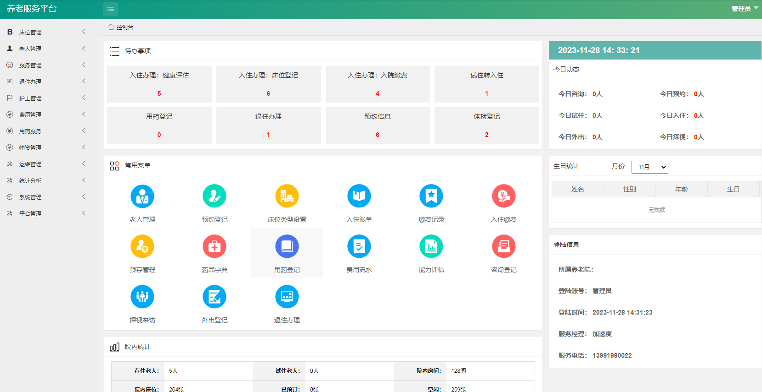
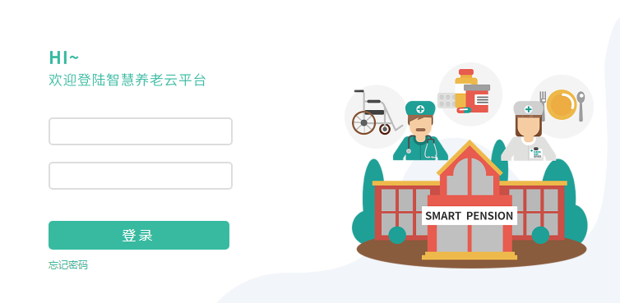
系统主界面
登录界面

Slide 11
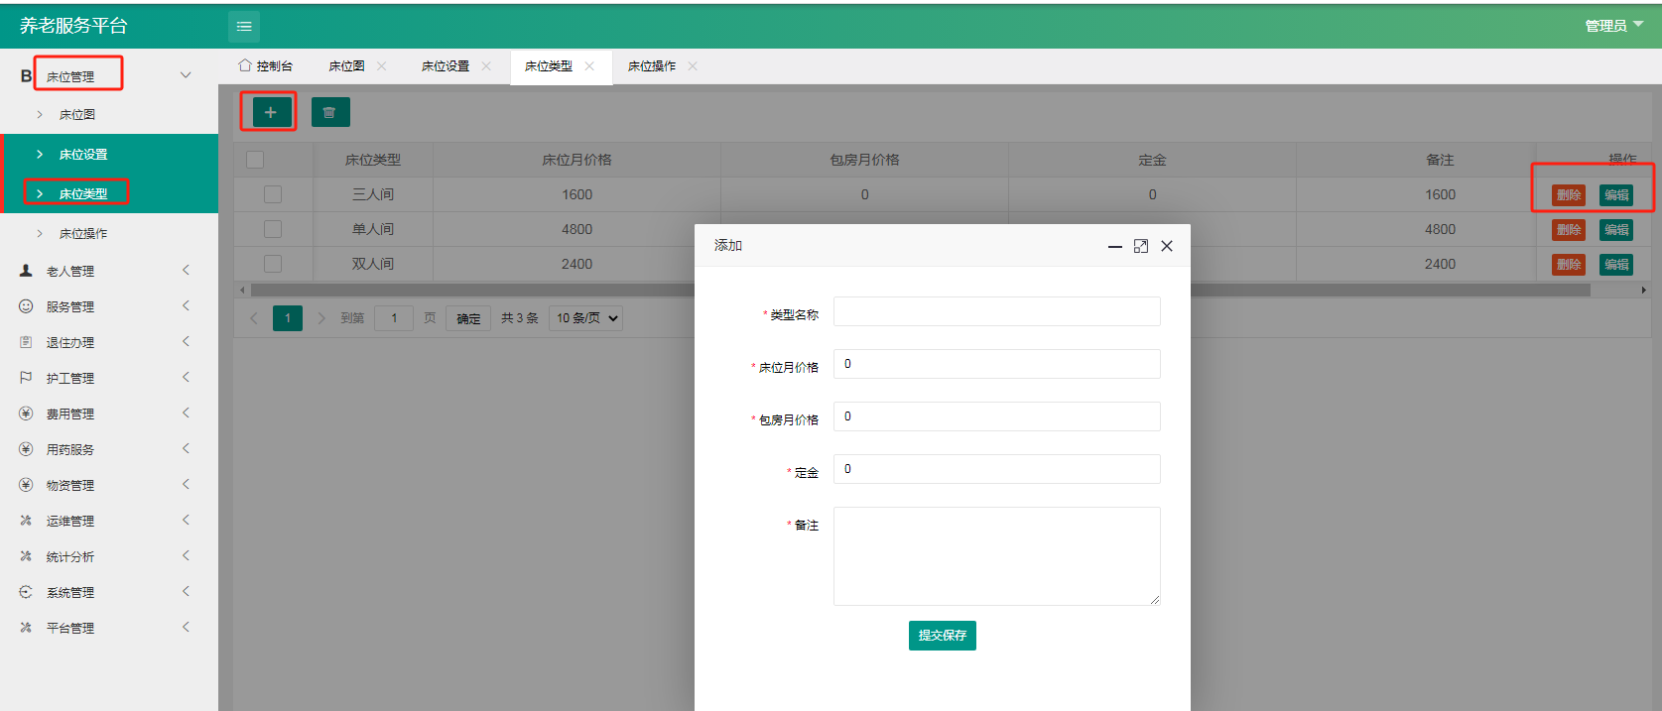
3.1.1 床位类型
点击床位管理➪床位类型➪加号，可添加床位类型，价格，定金。添加好的床位类型也可删除或编辑。

Slide 12
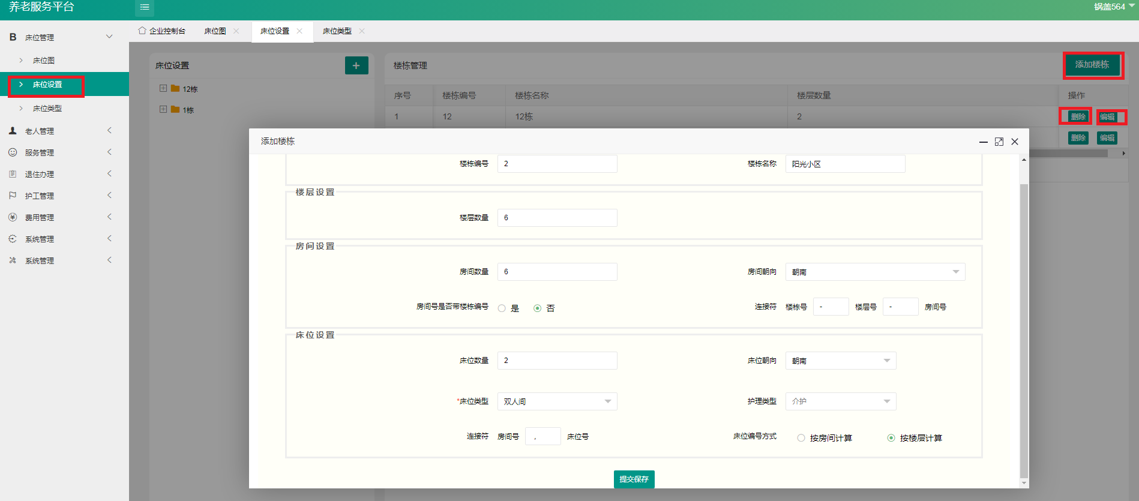
3.1.2 床位设置
点击床位管理➪床位设置➪添加楼栋，可添加楼栋名称，楼栋编号，楼层数量，房间数量，床位数量。
添加好的信息也可删除或编辑。

Slide 13
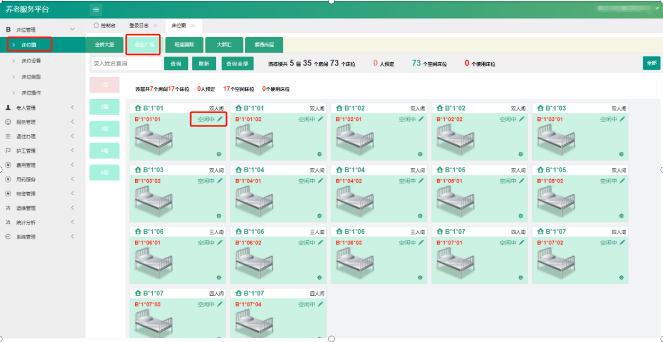
3.1.3 床位图
点击床位管理➪床位图➪具体楼栋，可查看床位是否空闲。

Slide 14
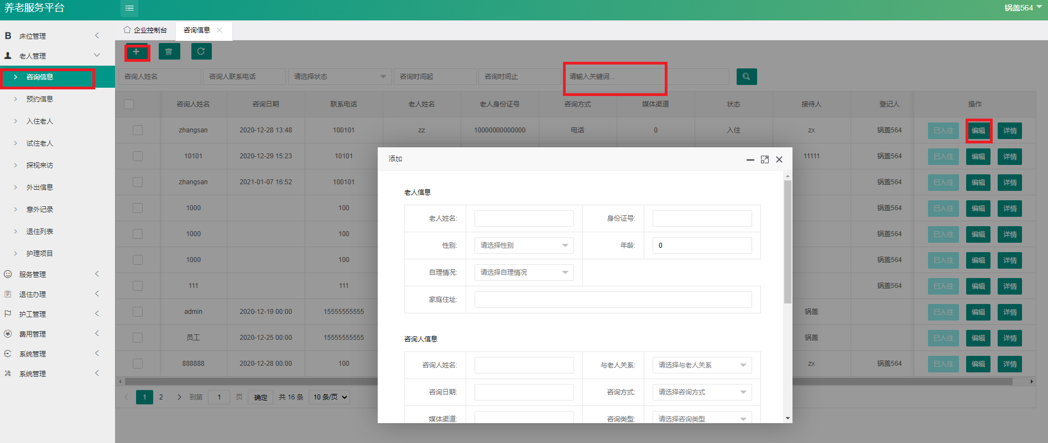
3.2.1 咨询信息
点击老人管理➪咨询信息➪加号，可添加老人信息（基础信息、自理情况、家庭住址），咨询人信息。已添加的咨询信息可进行编辑，可通过输入关键词查找咨询信息。

Slide 15
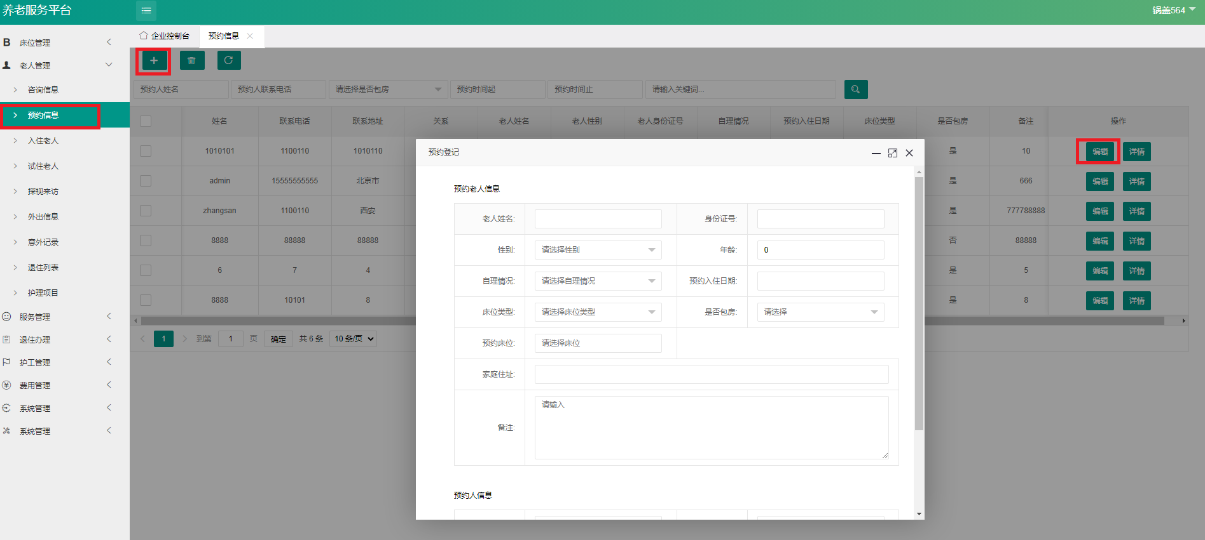
3.2.2 预约信息
点击老人管理➪预约信息➪加号，可添加预约老人信息（基础信息、自理情况、预约入住日期、床位类型、预约床位、家庭住址），以及预约人信息。已添加的预约信息可进行编辑，可通过输入关键词查找预约信息。

Slide 16
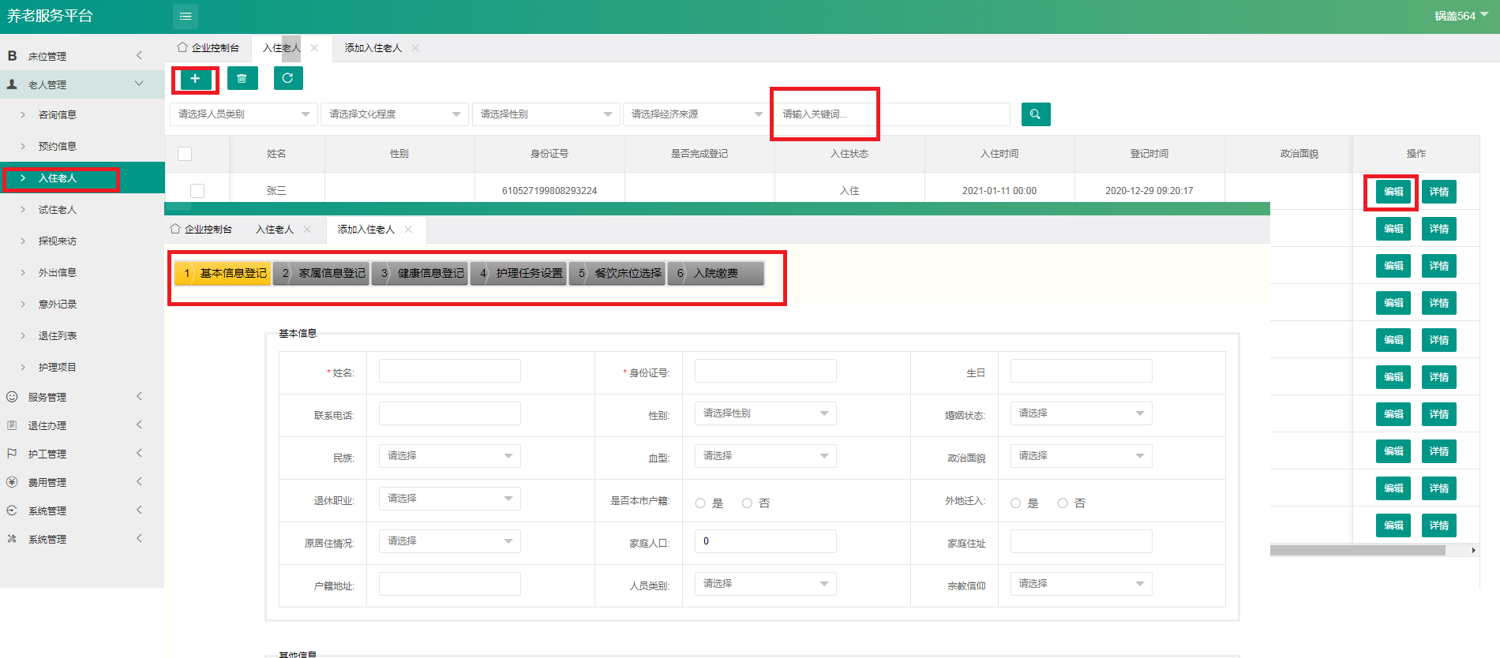
3.2.3 入住老人
点击老人管理➪入住老人➪加号，可添加入住老人信息（基本信息登记、家属信息登记、健康信息登记、护理任务设置、餐饮床位选择、入院缴费）。可通过输入关键词查找入住老人信息。

Slide 17
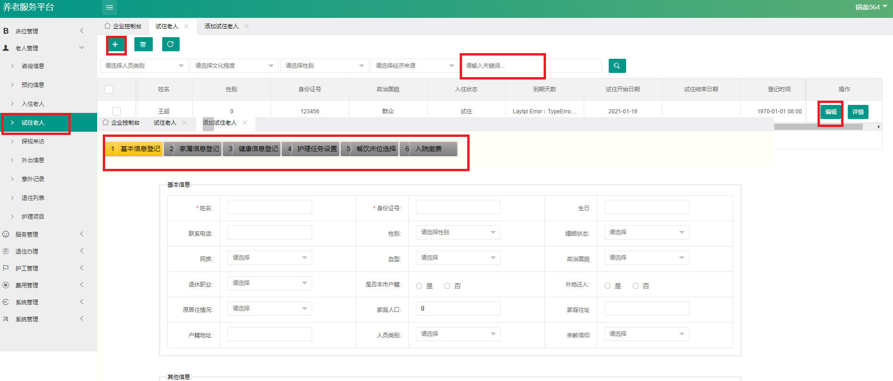
3.2.4 试住老人
点击老人管理➪试住老人➪加号，可添加试住老人信息（基本信息登记、家属信息登记、健康信息登记、护理任务设置、餐饮床位选择、入院缴费）。可通过输入关键词查找试住老人信息。

Slide 18
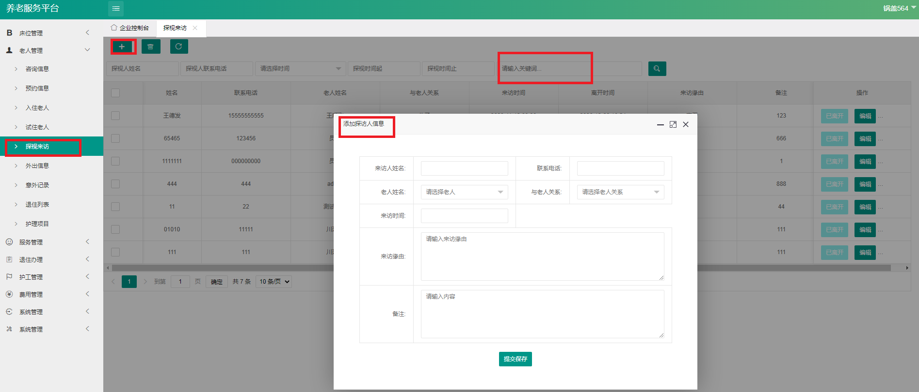
3.2.5 探视来访
点击老人管理➪探视来访➪加号，可添加探访人信息，可通过输入关键词查找探视人信息。

Slide 19
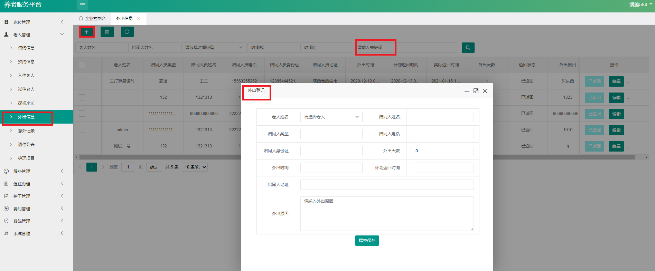
3.2.6 外出信息
点击老人管理➪外出信息➪加号，可对老人详细外出信息进行登记，可通过输入关键词查找老人外出登记信息。

Slide 20
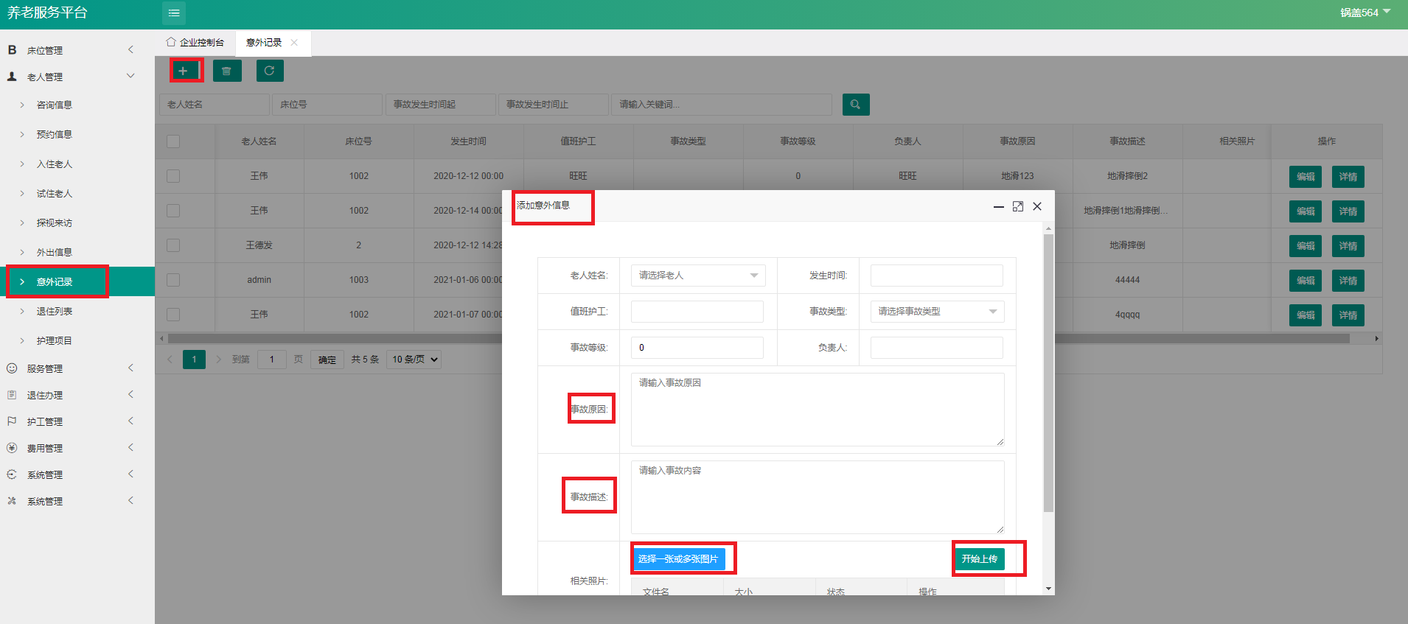
3.2.7 意外记录
点击老人管理➪意外记录➪加号，可添加意外信息（包括事故原因、事故描述、可选择一张或多张图片上传到系统）。

Slide 21
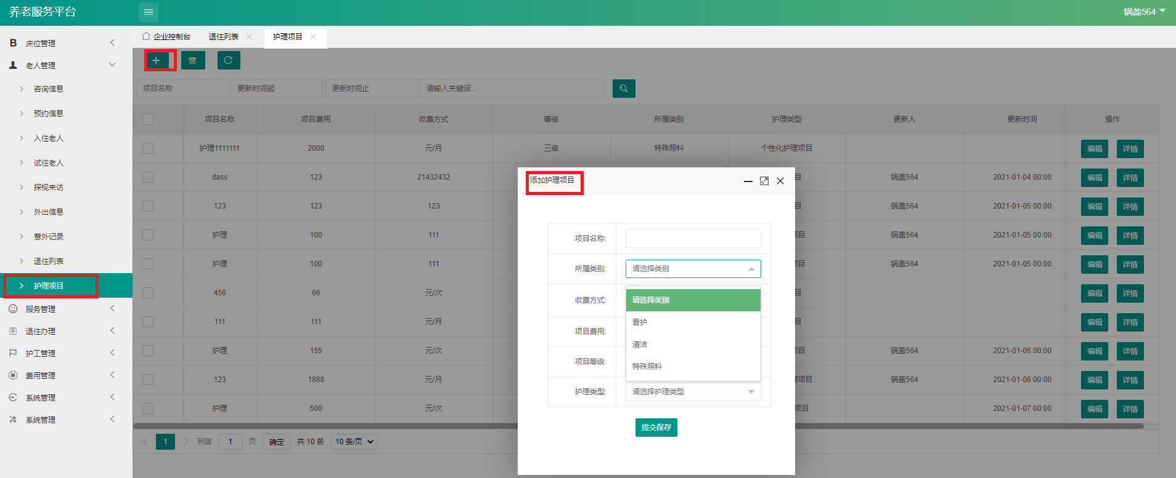
3.2.8 护理项目
点击老人管理➪护理项目➪加号，可添加护理项目（包括项目名称、所属类别、收费方式、项目费用、护理类型）。

Slide 22
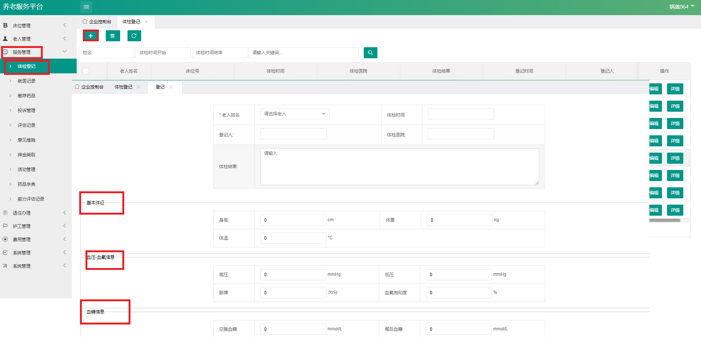
3.3.1 体检登记
点击服务管理➪体检登记➪加号，可添加体检登记项目（包括基本体征、血压血氧信息、血糖信息）。

Slide 23
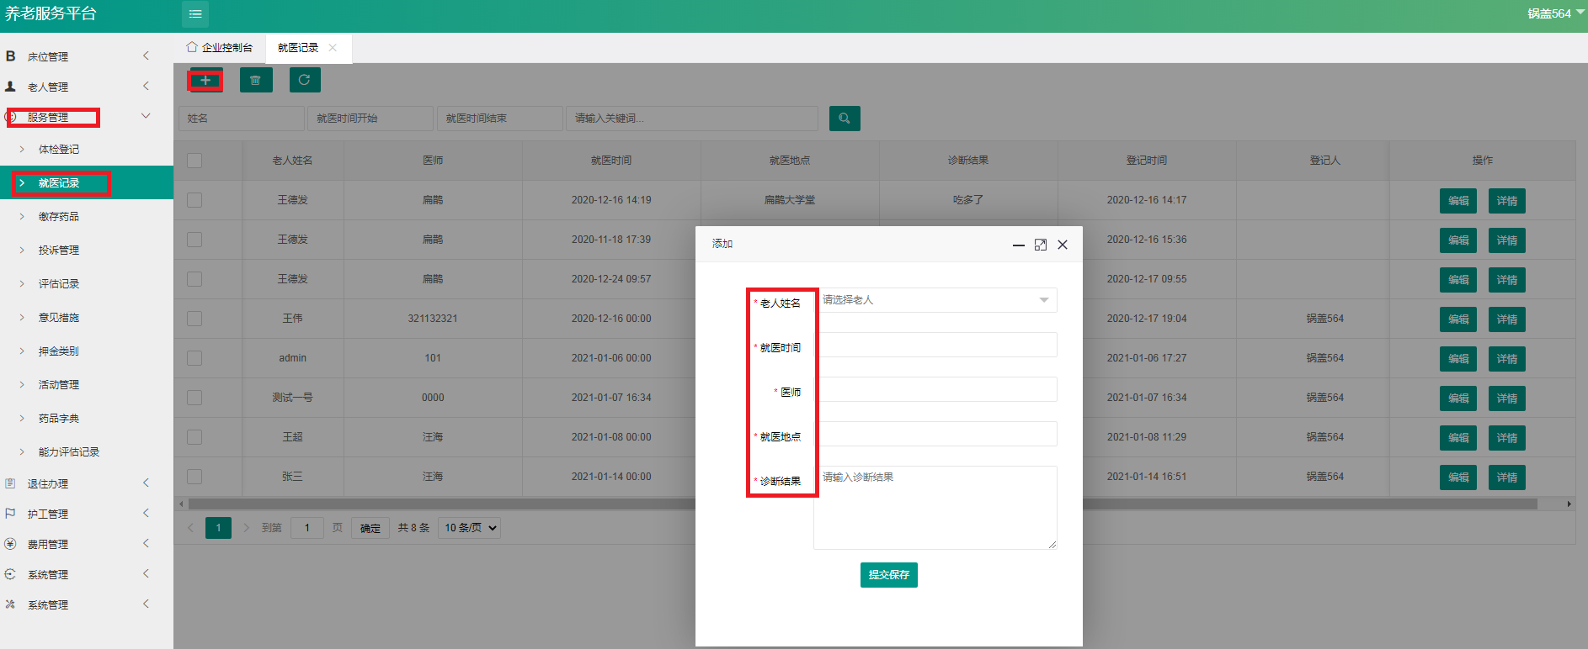
3.3.2 就医记录
点击服务管理➪就医记录➪加号，可添加就医信息（包括老人姓名、就医时间、医师、就医地点、诊断结果）。

Slide 24
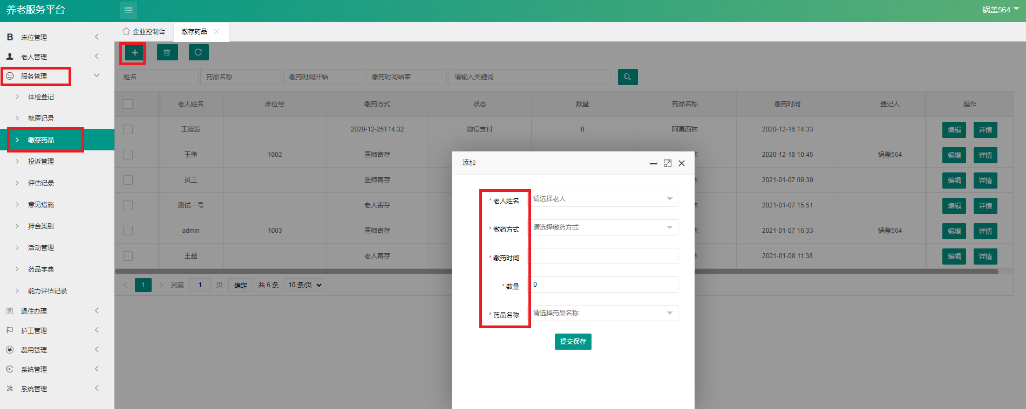
3.3.3 缴存药品
点击服务管理➪缴存药品➪加号，可添加缴存药品信息（包括老人姓名、缴药方式、缴药时间、药品名称）。

Slide 25
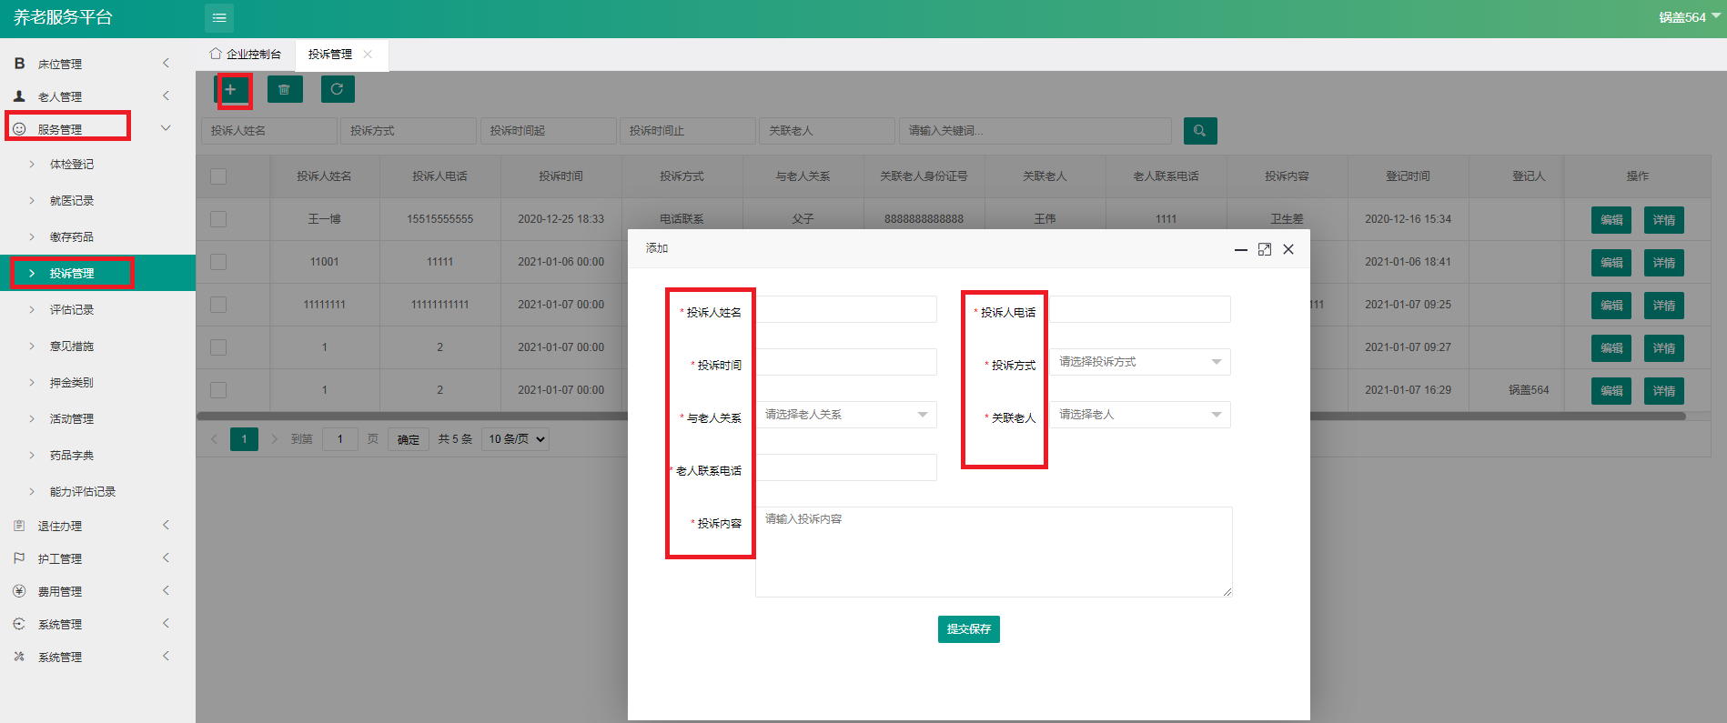
3.3.4 投诉管理
点击服务管理➪投诉管理➪加号，可添加投诉信息。

Slide 26
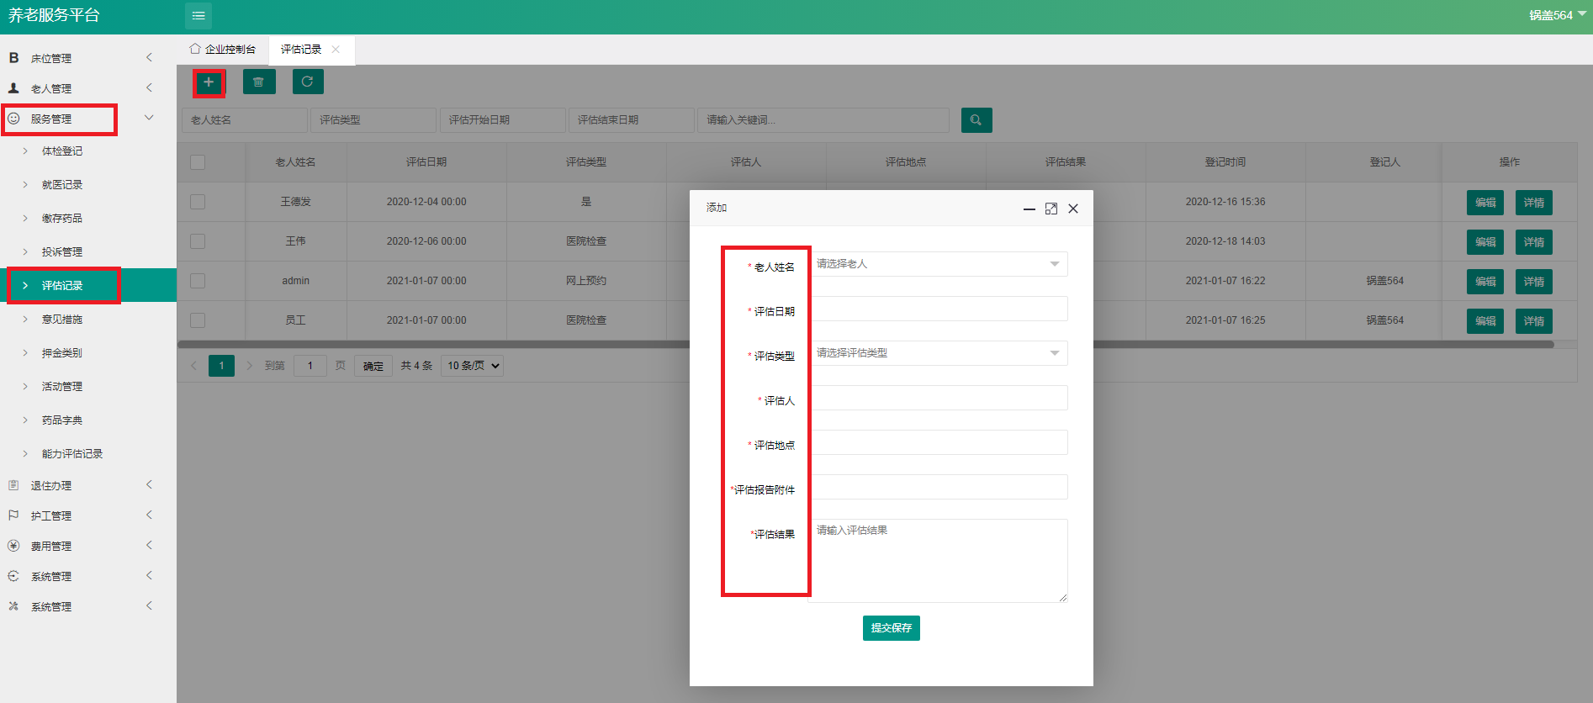
3.3.5 评估记录
点击服务管理➪评估记录➪加号，可添加老人详细的评估信息。

Slide 27
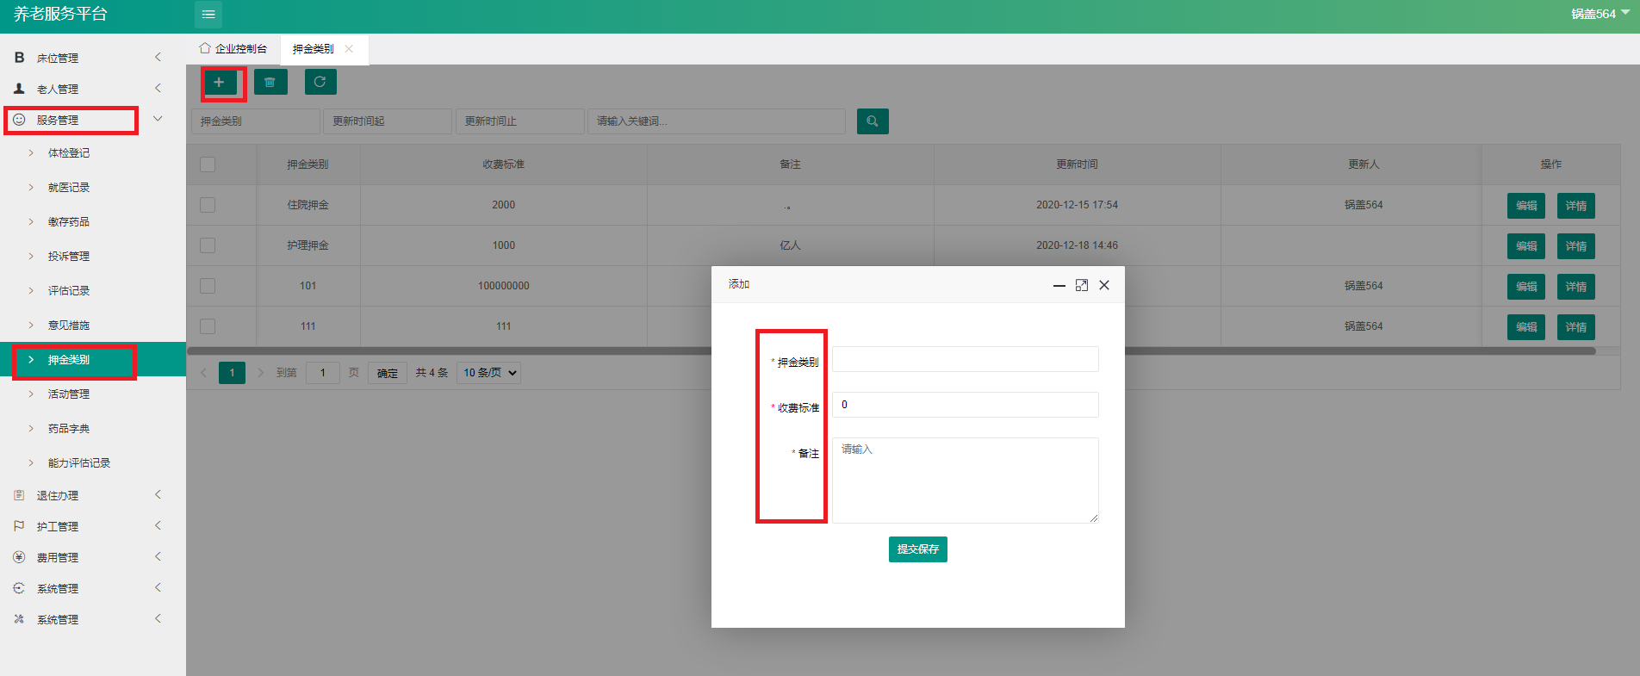
3.3.6 押金类别
点击服务管理➪押金类别➪加号，可添加押金类别、收费标准。

Slide 28
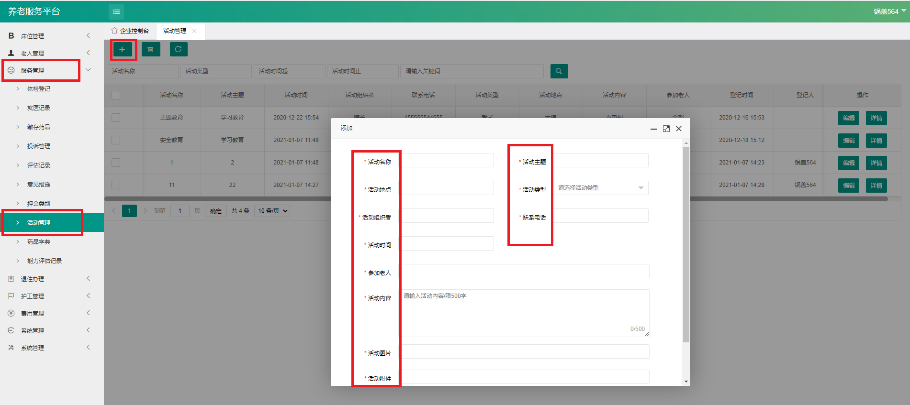
3.3.7 活动管理
点击服务管理➪活动管理➪加号，可添加老人添加活动的详细信息，还可上传活动图片。

Slide 29
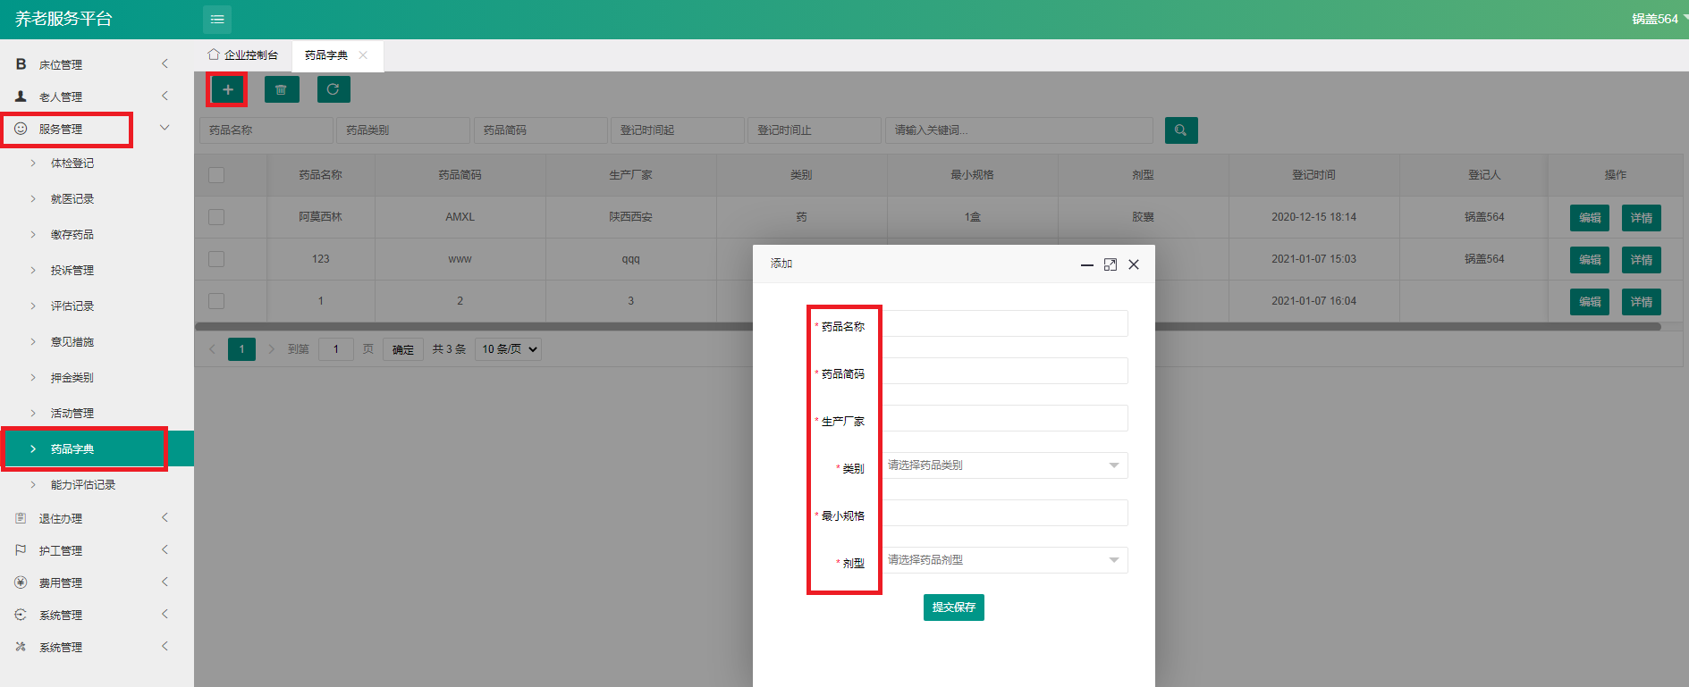
3.3.8 药品字典
点击服务管理➪药品字典➪加号，可添加药品有关的详细信息。

Slide 30
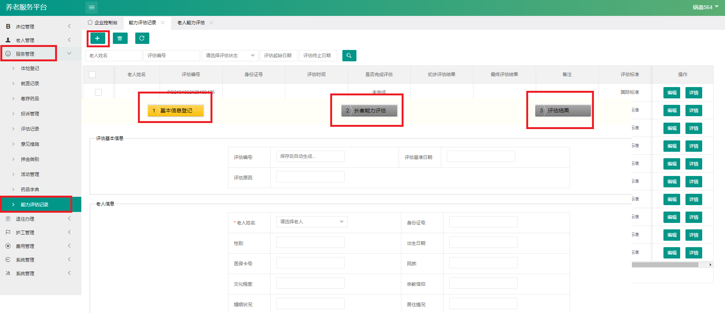
3.3.9 能力评估记录
点击服务管理➪能力评估记录➪加号，可添加老人能力评估（包括基本信息登记、长者能力评估、评估结果）。

Slide 31
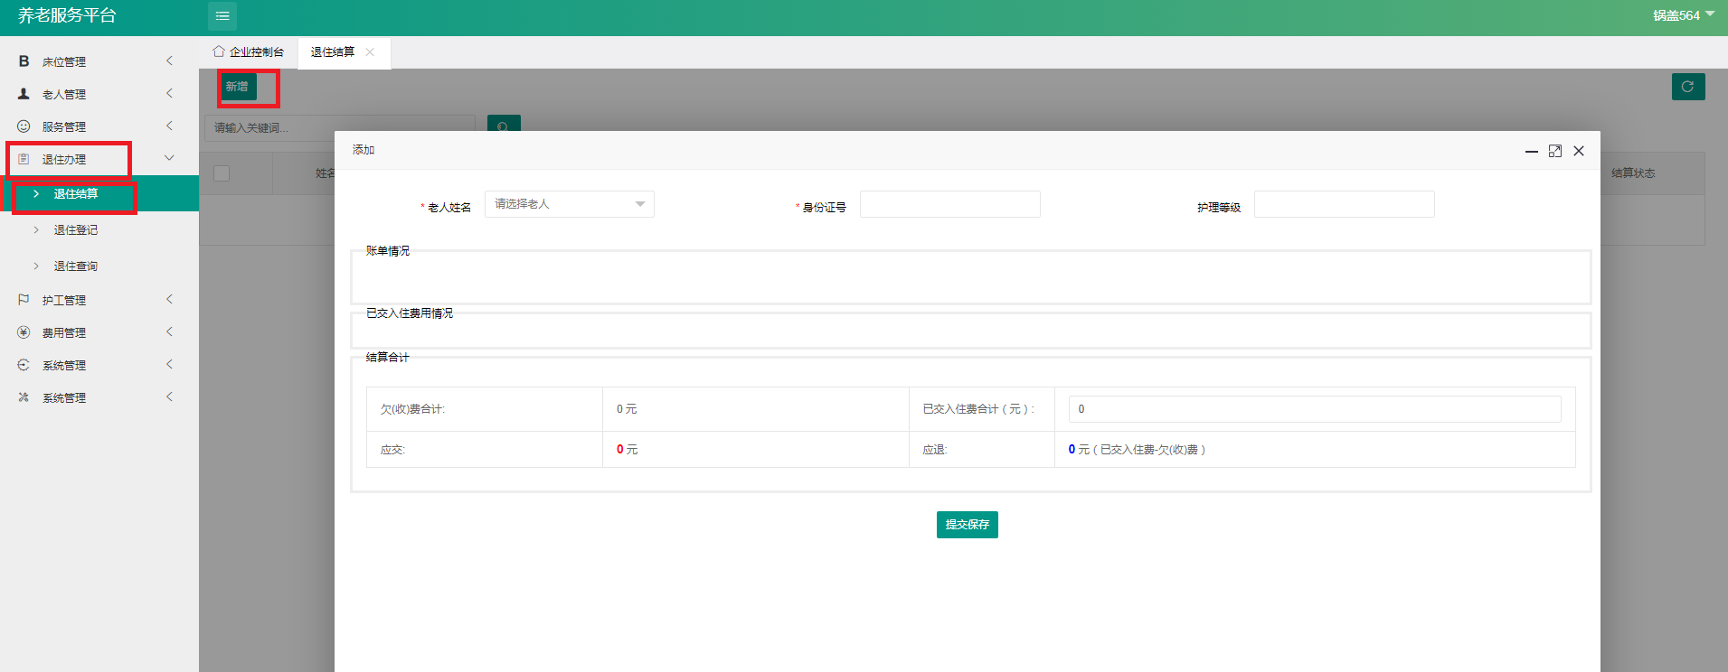
3.4.1 退住结算
点击退住办理➪退住结算➪新增，可添加老人已交入住费用结算情况。

Slide 32
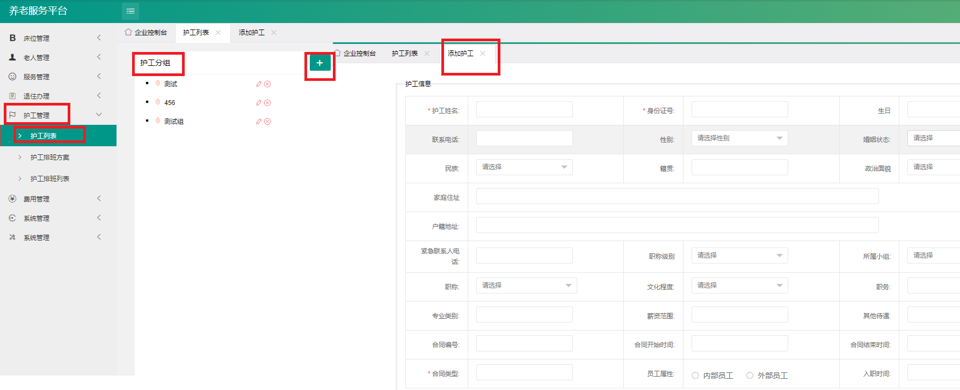
3.5.1 护工列表
点击护工管理➪护工列表➪加号，可添加护工分组，具体组内再添加护工详细信息。

Slide 33
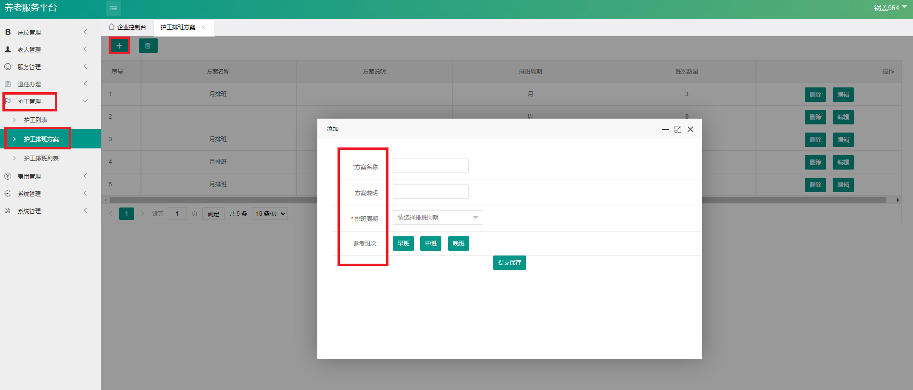
3.5.2 护工排班方案
点击护工管理➪护工排班方案➪加号，可添加护工排班情况。

Slide 34
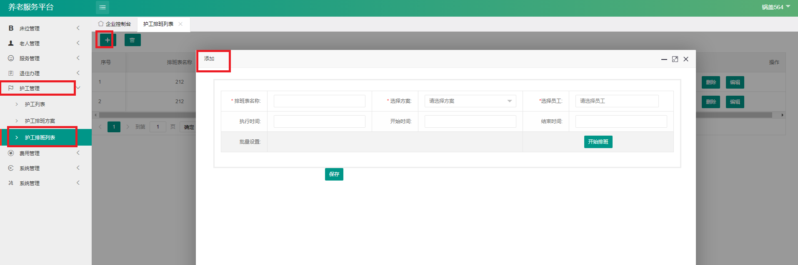
3.5.3 护工排班列表
点击护工管理➪护工排班列表➪加号，可添加护工排班。

Slide 35
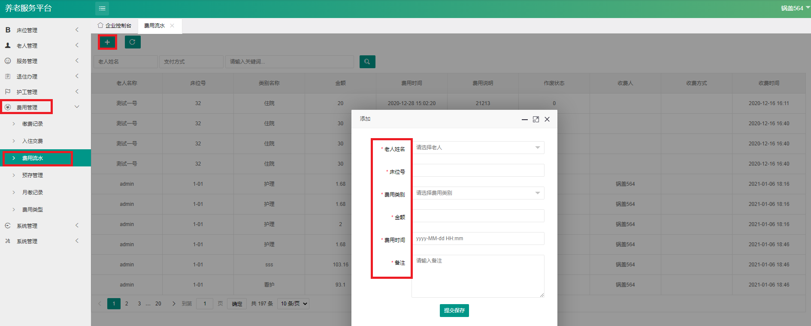
3.6.1 费用流水
点击费用管理➪费用流水➪加号，可添加费用信息。

Slide 36
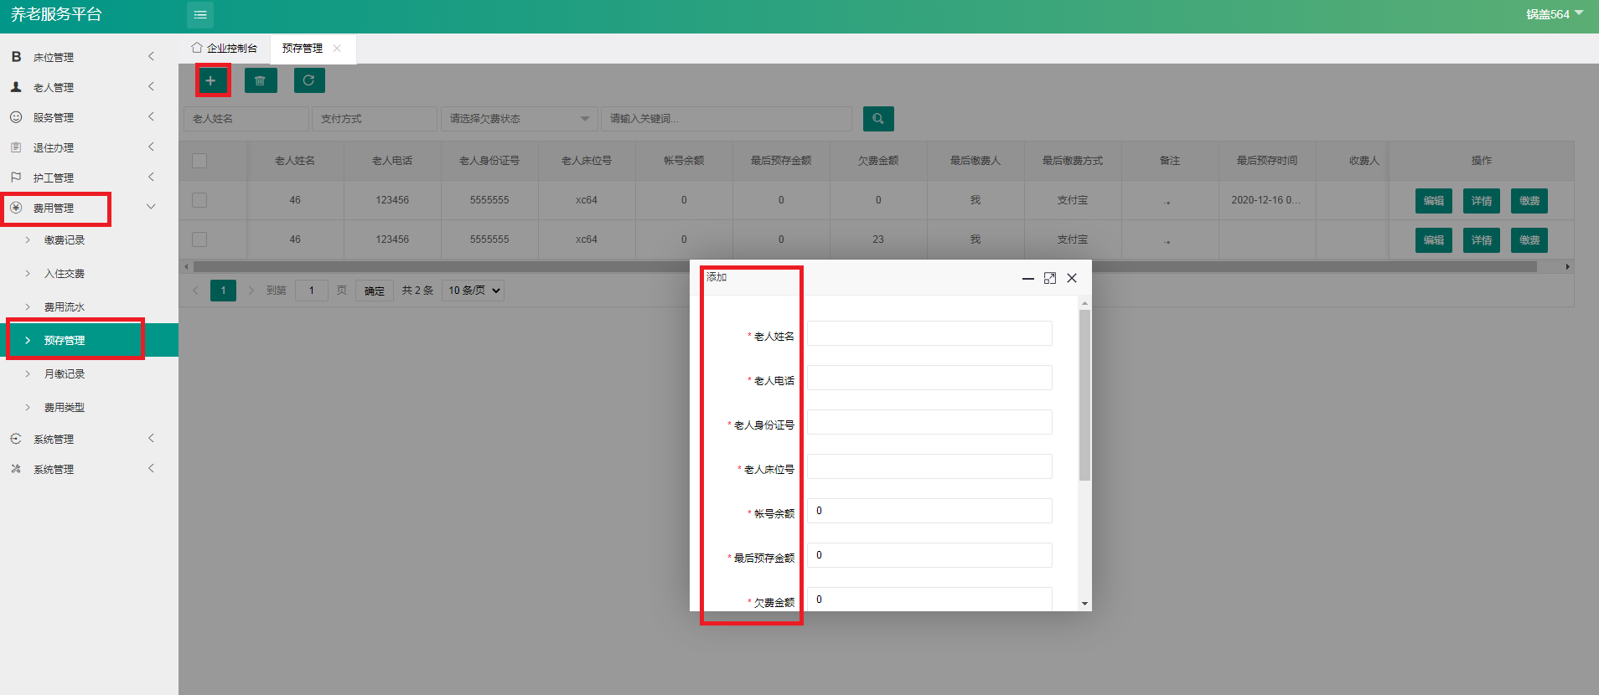
3.6.2 预存管理
点击费用管理➪预存管理➪加号，可添加老人详细的预存金额。

Slide 37
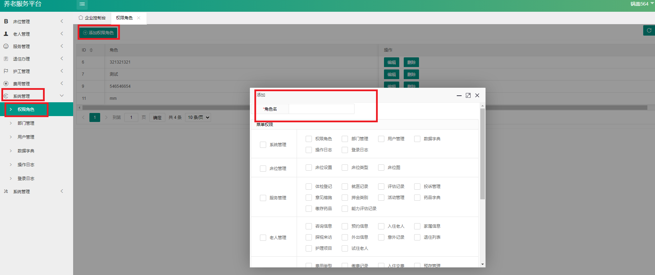
3.7.1 权限角色
点击系统管理➪权限角色➪加号添加权限角色，可为不同角色名定义不同的权限。

Slide 38
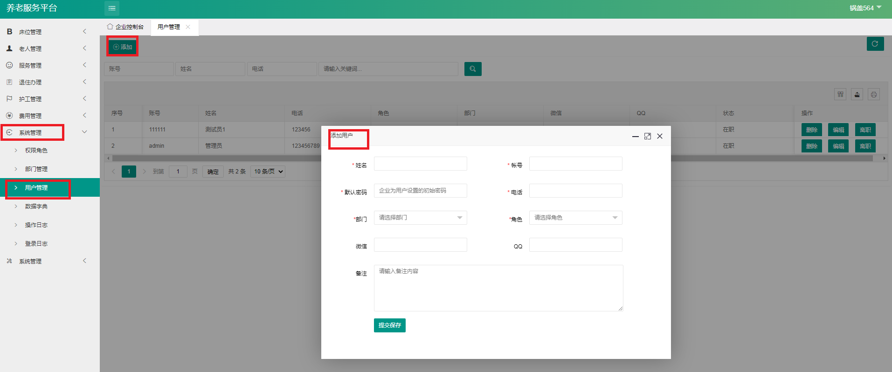
3.7.2 用户管理
点击系统管理➪用户管理➪加号添加，可添加用户（为新员工建账号）。

Slide 39
04
售后服务

Slide 40
售后服务
1对1客户顾问
资深客户顾问对企业进行调研、沟
通需求、制定个性化的解决方案
免费远程培训
为不同角色提供专属培训方案线上线下培训渠道全覆盖
免费售后
限时免费售后，无后顾之忧
远程技术支持
我们坚持以客户为中心，快速响应客户需求
24小时提供解决方案
24小时内提供解决方案，帮助企业高效的部署信息化平台
全面支持服务
多种支持服务让企业无后顾之忧，在线工单、邮件支持、上门支持

Slide 41
谢谢观看！
期待与您合作

